Slide 1
Qualité des explications en Deep Neural Networks

Slide 2
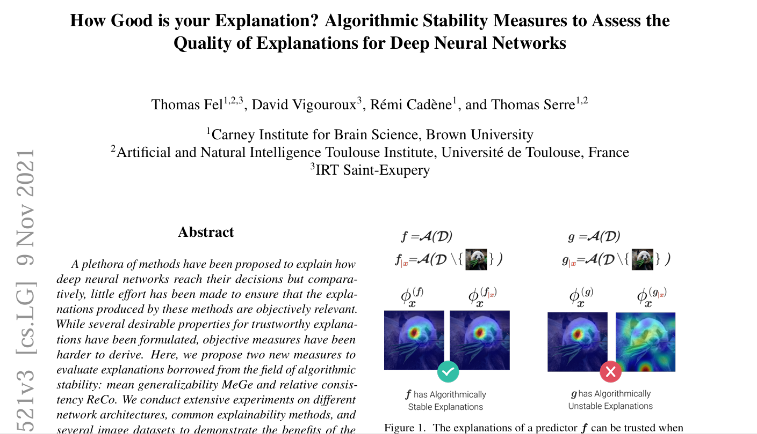
Ordre du jour
Introduction
Le problème
Les métriques proposées
Les Démos
Conclusion

Slide 3
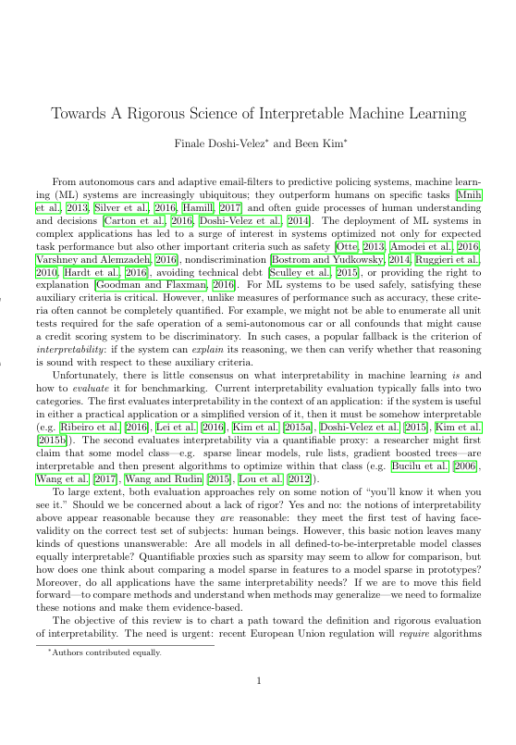
Introduction
Définition d’interprétabilité
L’incomplétude
Les manières d’évaluer la qualité de l’interprétabilité
Les attentes des humains

Slide 4
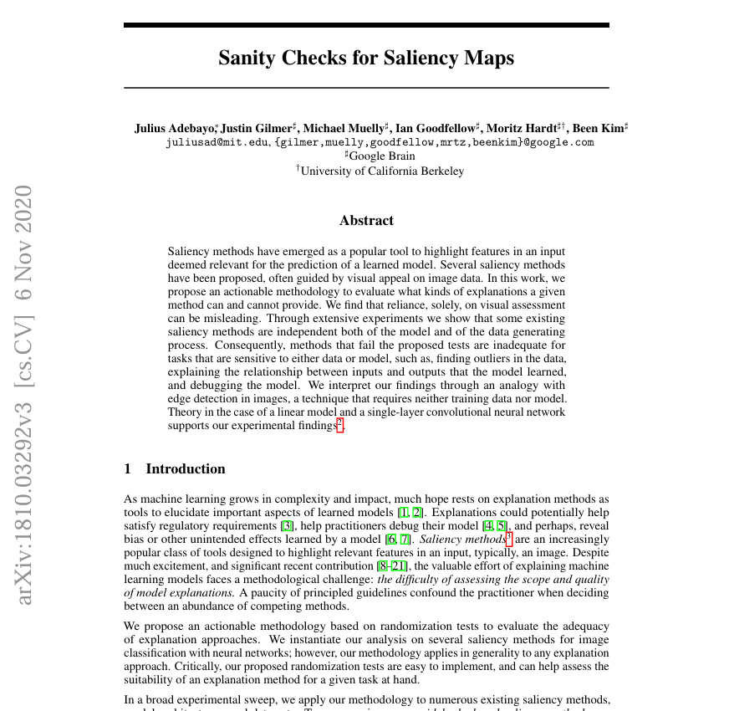
Le problème
Les métriques d’interprétabilité peuvent être trompeuses
Les métriques d’évaluation d’interprétabilité peuvent aussi être trompeuses

Slide 5
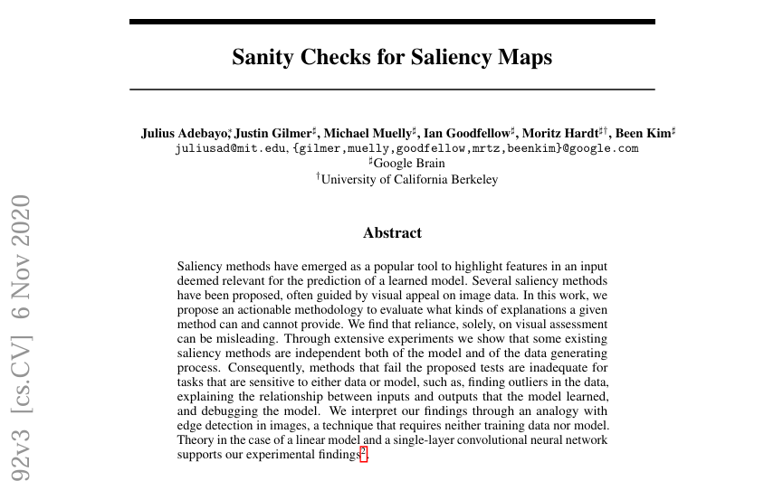
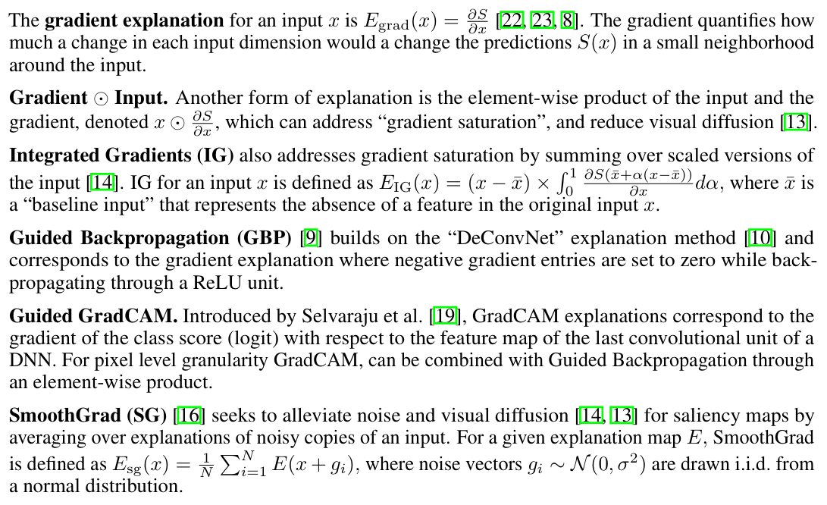
Le problème : Métriques d’interprétabilité
2 tests : - Randomisation des poids
- Randomisation des labels
Les méthodes évaluées :

Slide 6
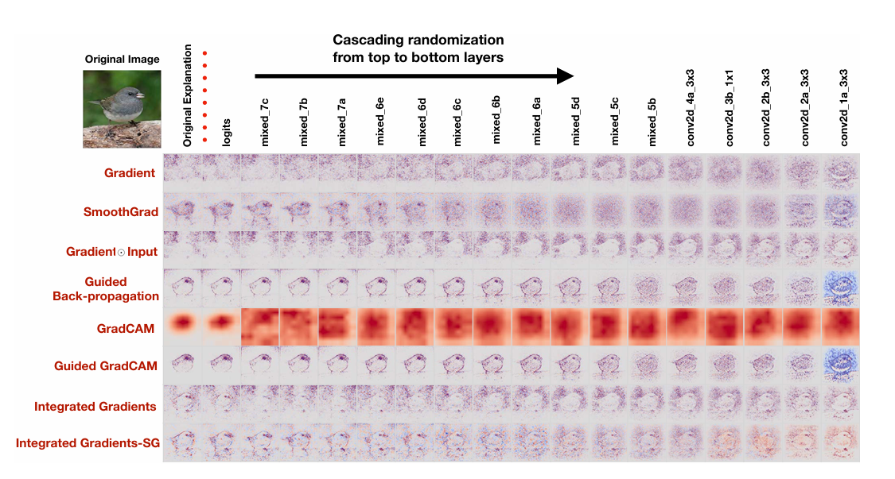
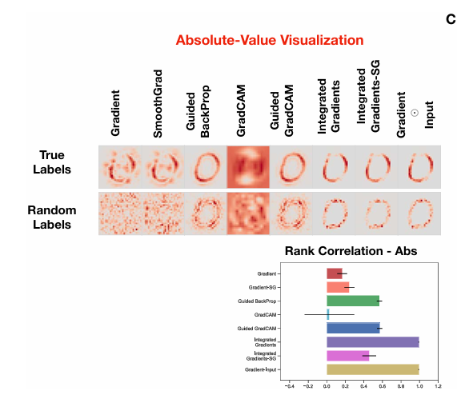
Le problème : Métriques d’interprétabilité
Les résultats :
- Test 1 :
- Test 2

Slide 7
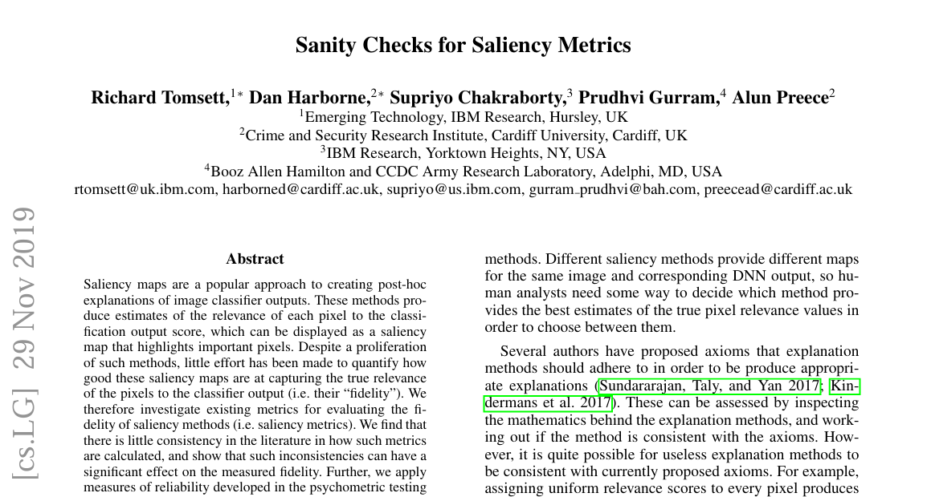
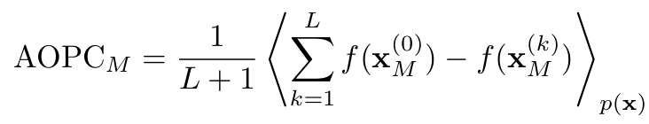


Le problème : Métriques D’évaluation
AOPC (Area Over the Perturbation Curve) :
Fidélité :

Slide 8
Le problème : Métriques D’évaluation
Tests de cohérence :
- cohérence Inter-Rater
- cohérence Inter-Méthode
- cohérence Inter-Période
- sensibilité aux choix de Baseline
Résultats

Slide 9
Les métriques d’évaluation proposées
ROAR
MeGe – ReCo
Quantus

Slide 10
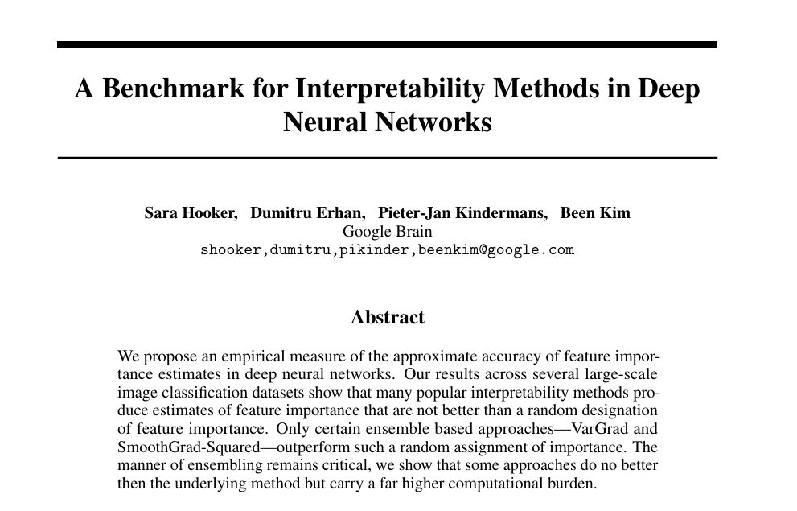
Les métriques d’évaluation proposées : ROAR
Intuition :
La perte de performance sur l’AOPC n’est-elle pas du à un changement de distribution des images lors de la suppression des pixels ?
Avec ROAR on mesure directement l’impact de la méthode d’interprétabilité sans mesurer la perte dûe à la modification de la distribution des données.
ROAR (Remove And Retrain) :
Choisir les k pixels les plus importants
Remplacer ces pixels par la moyenne
Re-entrainer le modèle sur le nouveau jeu de données

Slide 11
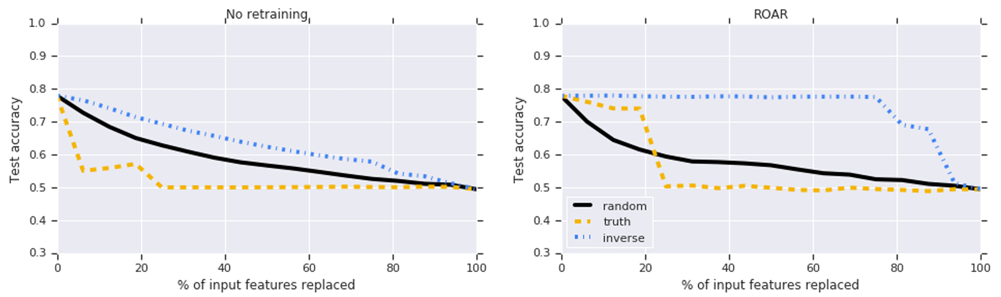
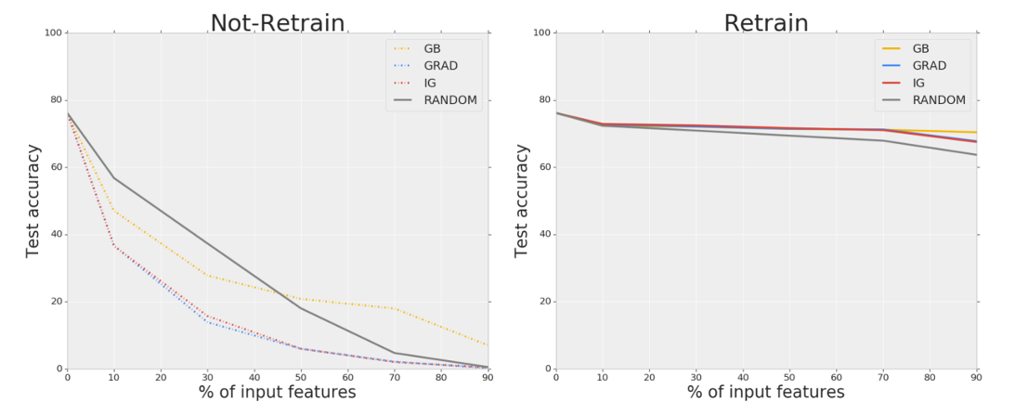
Les métriques d’évaluation proposées : ROAR
Résultats :

Slide 12
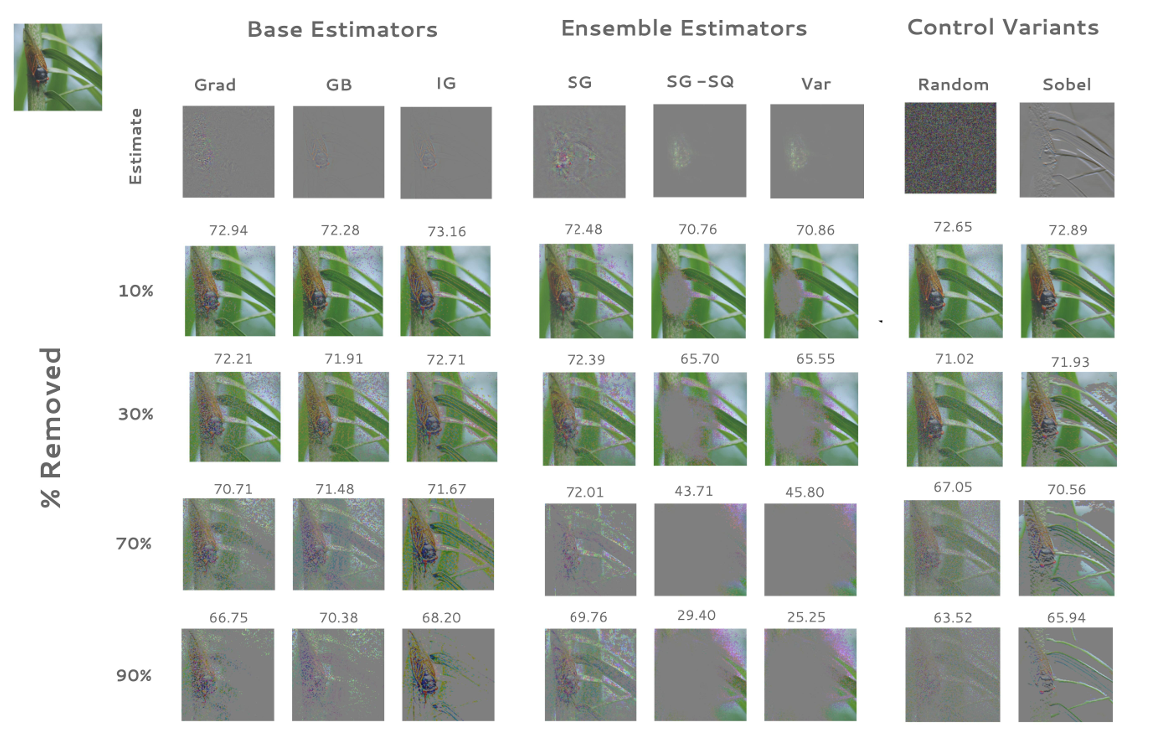
Les métriques d’évaluation proposées : ROAR
Résultats :

Slide 13
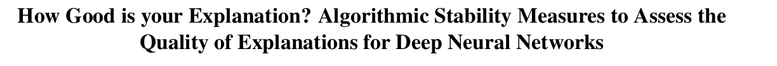
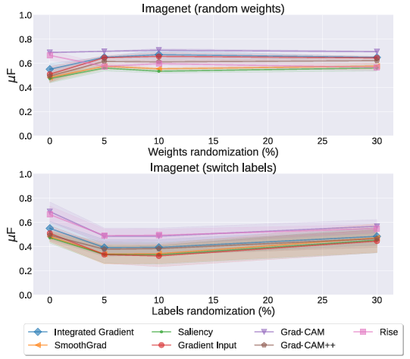
Les métriques d’évaluation proposées : Mege-Reco
Pourquoi ? :
La fidélité ne suffit pas à elle seule de juger de la qualité d’une interprétabilité.
Intuition :
- Généralisable : une métrique d’interprétabilité devrait pointer vers la même caractéristique pour toutes les images d’une même classe
- Consistance : lorsque des images de la même catégorie sont mal classées, les explications fiables mettent en évidence des preuves visuelles qui diffèrent de celles utilisées pour les images correctement classées.

Slide 14


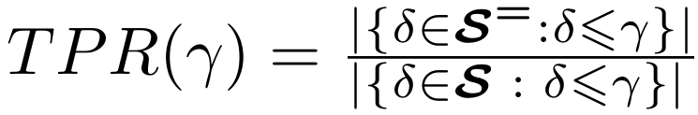

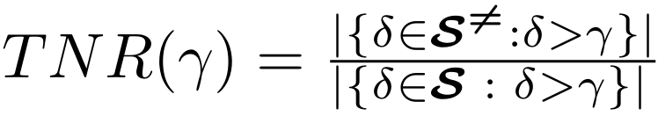
Les métriques d’évaluation proposées : Mege-Reco
MeGe :
ReCo :

Slide 15
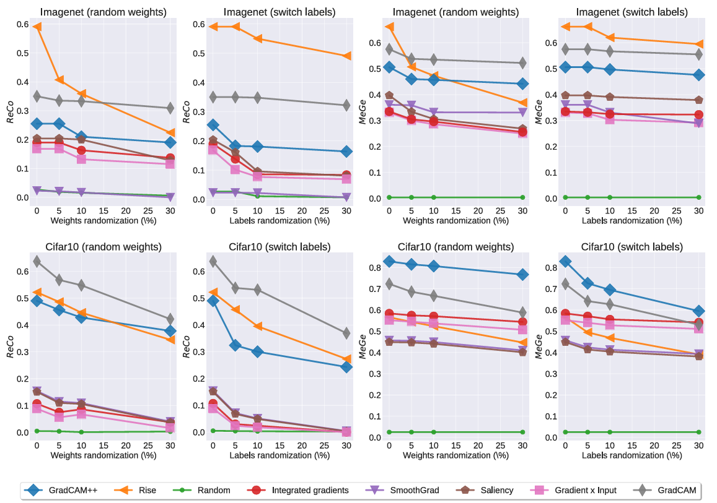
Les métriques d’évaluation proposées : Mege-Reco
Les résultats :

Slide 16
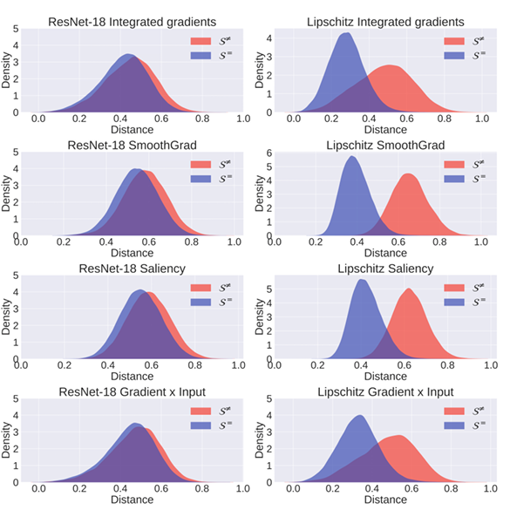
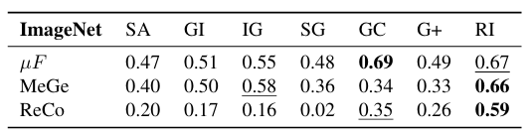
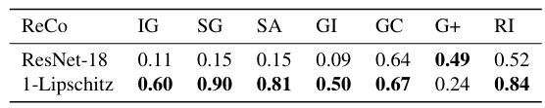
Les métriques d’évaluation proposées : Mege-Reco
Les résultats :

Slide 17
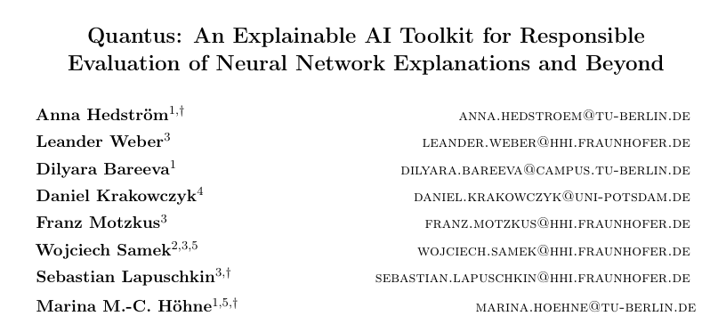
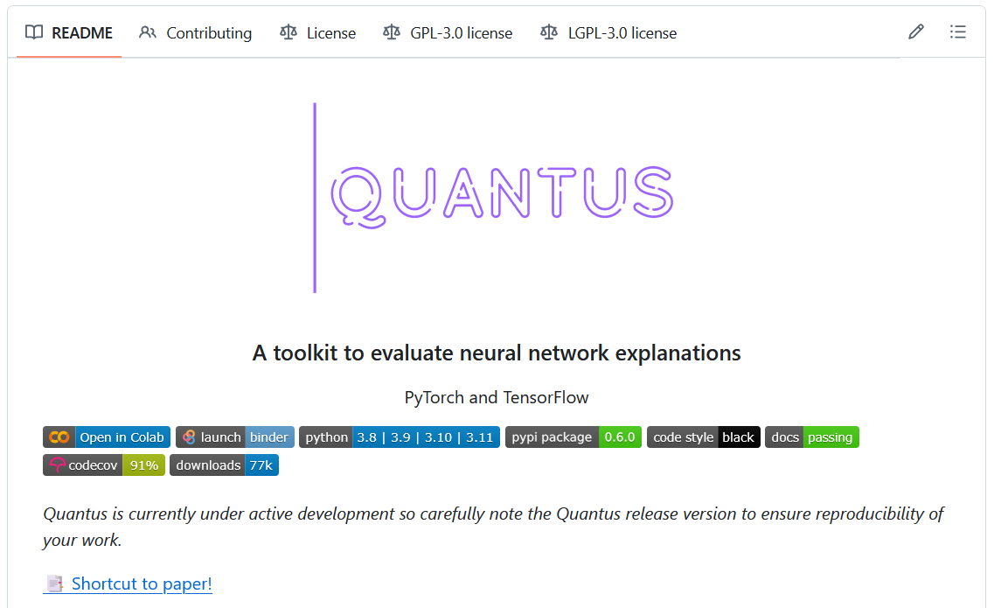
Les métriques d’évaluation proposées : Quantus
Librairie Python :
- Fidélité : AOPC, la Corrélation de Fidélité, ROAR.
- Robustesse : Mesure si l'explication change quand on ajoute un bruit imperceptible à l'image.
- Complexité: Est-ce que l'explication est simple à lire pour un humain ou est-elle trop fragmentée ?
- Localisation : Est-ce que les pixels importants sont bien situés dans la "bounding box" de l'objet ?
- Randomisation : Checks de Cohérence.
- Axiomes : Vérifie si la méthode respecte des règles mathématiques de base.

Slide 18
Les démos
Aides au cours
Extensions

Slide 19
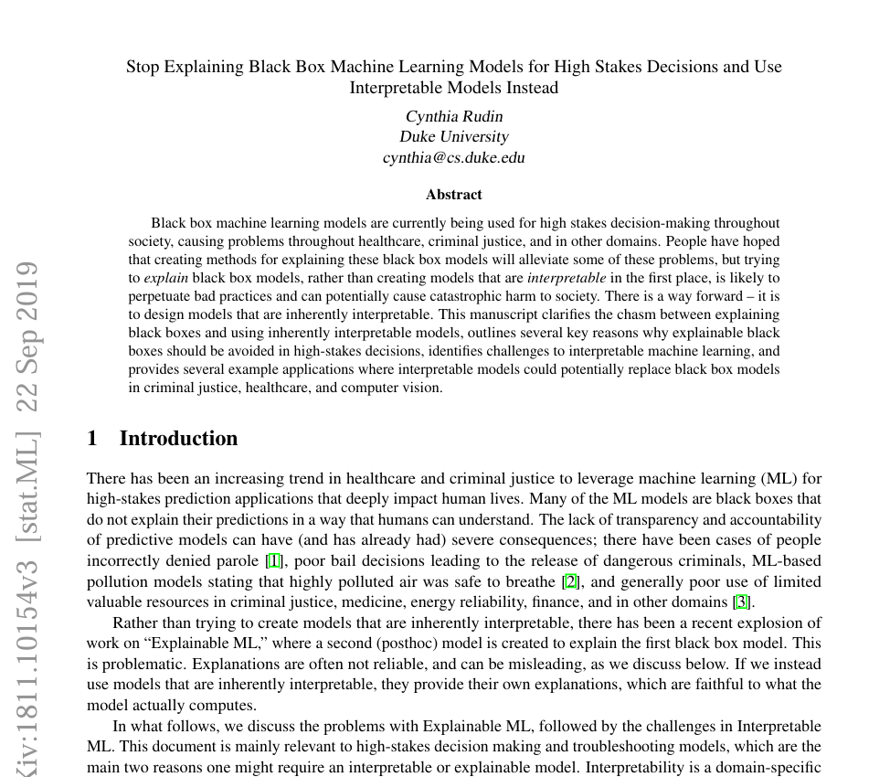
Conclusion
L’importance des Checks de Cohérence
Le ROAR
En plus de la fidélité MeGe, ReCo
Une librairie python : Quantus.
Ouverture : utiliser des algorithmes qui sont interprétables

Slide 20
Merci
Thibault SOURDEVAL
2026 – SDD – ISAE-SUPAERO

